Slide 1
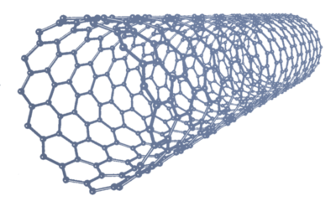
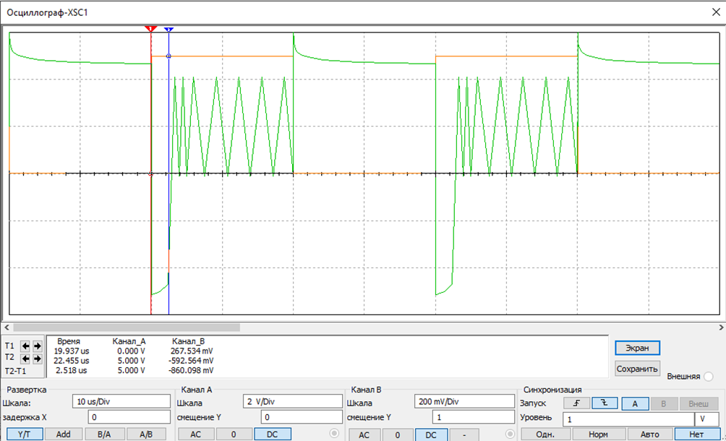
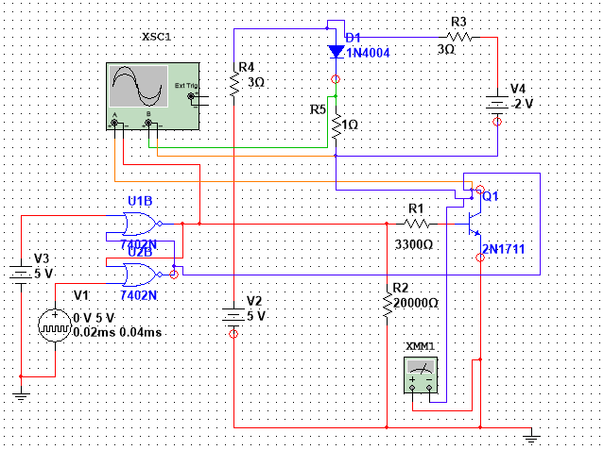
МОСКВА
25-27 ОКТ
III Международная конференция
2021
Математическое моделирование в материаловедении электронных компонентов
ИЗМЕРЕНИЕ РЕКОМБИНАЦИОННОГО ВРЕМЕНИ ЖИЗНИ В ДИОДНЫХ СТРУКТУРАХ МЕТОДОМ ОБРАТНОГО ВОССТАНОВЛЕНИЯ
Кирилов В.Д. Щемеров И.В. Кобелева С.П.
Аннотация: В работе проводилось моделирование работы электронной схемы для измерения времени восстановления обратного тока диода по методу Лакса. Моделирование проводилось в среде «NI Multisim» с использованием встроенных библиотек коммерчески доступных транзисторных и диодных структур. Было показано, что построенная схема позволяет измерять времена обратного восстановления в микросекундном диапазоне.
В исследуемой работе рассматривается метод Лакса. Метод Лакса заключается в том, что через диод пропускают разнополярные прямоугольные импульсы тока, измеряют интервал постоянства обратного тока tп (для достаточно больших времён - длительность «полочки») и определяют время жизни из соотношения:
где α – отношение обратного тока к прямому.
Разработана модель аналоговой схемы измерителя времени восстановления обратного тока в программе моделирования «National Instruments Multisim». Схема построена на основе транзисторного ключа, который переключается при помощи RS триггера, управляемого переменным напряжением. Переключаемое напряжение может достигать 200В при прямом токе 1А в течении 200мкс. Генератор тока построен на биполярном транзисторе управляемым полевым транзистором. Задаваемый ток контролируется операционным усилителем с низким уровнем смещения нуля. Измерение обратного тока производится по падению напряжения на постоянном сопротивлении 0,1 Ом. Преобразователь тока в напряжение построен на быстродействующем операционном усилителе. Управляющий импульсы переключения задаются пр помощи микроконтроллера серии STM-32. Быстродействие схемы ограничено скоростью нарастания и спада управления (300нс на фронт) и скоростью работы в строенных АЦП (2MSPS).
Для испытаний построенной модели были проведены виртуальные измерения выпрямительного диода 1N4004.
По результатам моделирования измерений диода «1N4004» были получены следующее данные: время обратного восстановления при прямом токе 0,25А и обратном 0,5А составляет 2,5+-0,5мкс.
Время восстановления обратного тока диода напрямую связанно с временем жизни неравновесных носителей заряда в базовых областях структуры. Время жизни, рассчитанное по результатам измерений и исходя из соотношений прямого и обратного токов составило 25+-5мкс.
Рис. 2. Схема для измерения времени восстановления обратного тока диода 1N4004 при переменном напряжении
Рис. 1. Осциллограмма падения напряжения от времени на диоде 1N4004
Выводы: Разработана экспериментальная модель схемы, реализующей метод Лакса для измерения времени восстановления обратного тока диода. Модель построена в программе моделирования «NI Multisim». Проведено моделирование измерений переходных параметров диода 1N4004. Данная работа показала, что разработанная и смоделированная схема, позволяет определять и рассчитывать рекомбинационное время жизни.
Литература
1. Lax B., Neustadter S.F. // Transient Response of a p-n Junction, MIT.: «Journal of applied physics»- volume 25 1954. p.1148-1154;
2. Kingston R.H. // Switching time in junction diodes and junction transistors, MIT.: «Proceedings of the I R E» 1954. p. 829-834;
3. Jiancheng Yang, Ren F., Tadjer M., Pearton S. J., Kuramata A.// 2300V Reverse Breakdown.

